Slide 1
Workshop „Rechtliche Regulierung und Betrieb von Zucht- und Informationssystemen in der Tierzucht in der EU und Deutschland“, 16. August 2023
Online-Teil
Informationssysteme im Bereich der Tierhaltung in Deutschland
Dr. Stefan Rensing (stefan.rensing@vit.de)
Geschäftsbereich Biometrie & Zuchtwertschätzung
Vereinigte Informationssysteme Tierhaltung w.V. (vit)
Heinrich-Schröder-Weg 1, 27283 Verden

Slide 2
Einleitung
Populationsweite Informationssysteme für die Nutztierzucht existieren insbesondere für Populationen, die in Reinzucht bearbeitet werden:
  Rinder
    Milch- und Zweinutzungs-Rassen
    Fleischrassen
  Pferde
  Schafe/Ziegen
Bei Geflügel und Schweinen werden hierarchisch aufgebaute Kreuzungszucht-Programme angewendet und die züchterische Bearbeitung erfolgt durch (internationale) Züchtungsfirmen auf Basis von firmeninternen Datenbanken

Slide 3
Deutschland: Struktur der Nutztierzucht
Die Nutztierzucht ist föderal strukturiert; d.h. auf Ebene der Bundesländer
  Organisationen auf Länderebene
  Rechtlich zuständig sind die Länder-Ministerien
Das deutsche Tierzuchtgesetz regelt die Rahmenbedingungen für
  Leistungserfassung (z.B. Milchkontrolle)
  Herdbuchführung
  Besamung
  Zuchtwertschätzung
  ➔ alle regionalen Organisationen arbeiten nach gleichen Grundsätzen
Länder-Behörden sind für Zulassung und Überwachung zuständig

Slide 4
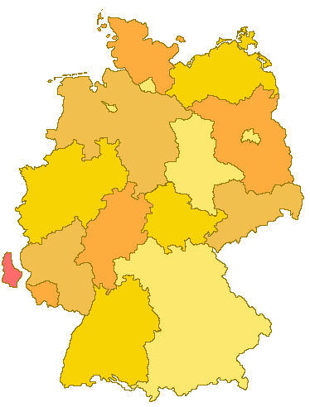
Milchrinderzucht in Deutschland
Holstein
11,04 Mio. Rinder
  3.833.000 Milchkühe
  612.000 Mutterkühe
3.833.000 Milchkühe
  in 54.800 Betrieben (∅ 70 Kühe/Betr.)
  88% unter Milchkontrolle
  67% im Herdbuch
  >90% KB (3,6 Mio. Erst-Besamungen)
  Rasseverteilung:
    59% Holstein
    27% Fleckvieh
    4% Braunvieh
    10% sonstige (inkl. 6% Kreuzungen)
Fleckvieh
Brown Swiss
Notes:
BRS-Bericht 2021 (Ausgabe 2022):
Tab. 1.4 (Rinder, Kühe, Fleischkühe)
Tab. 1.5 (Rasseanteile, selbst berechnet aus Summe Milch + Zweinutzung)
Tab. 4.1 (MLP-Anteil)
Tab. 3.2 (EB)

Slide 5









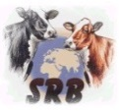

Milchrinderzucht in Deutschland
11,04 Mio. Rinder
  3.833.000 Milchkühe
  612.000 Mutterkühe
3.833.000 Milchkühe
  in 54.800 Betrieben (∅ 70 Kühe/Betr.)
  88% unter Milchkontrolle
  67% im Herdbuch
  >90% KB (3,6 Mio. Erst-Besamungen)
  Rasseverteilung:
    59% Holstein
    27% Fleckvieh
    4% Braunvieh
    10% sonstige (inkl. 6% Kreuzungen)
  Organisationsstruktur:
    regionale Organisationen (MLP, HB, KB)
    Herdbuch u. KB meist fusioniert
    Datenverarbeitung meist zentralisiert
Notes:
BRS-Bericht 2021 (Ausgabe 2022):
Tab. 1.4 (Rinder, Kühe, Fleischkühe)
Tab. 1.5 (Rasseanteile, selbst berechnet aus Summe Milch + Zweinutzung)
Tab. 4.1 (MLP-Anteil)
Tab. 3.2 (EB)

Slide 6
Deutschland: Datenverarbeitung in der Milchrinderzucht
Im Prinzip verarbeitet jede regionale Organisation ihre Daten selbst,
aber viele Organisationen haben die Datenverarbeitung an spezialisierte Dienstleister vit übertragen
vit:
  HB-Datenverarbeitung für alle 12 Milchrasse-Zuchtorganisationen
  8 Milchkontroll-Organisationen mit 70% aller Holstein-Kühe
  6 Besamungs-Organisationen mit 40% der Erstbesamungen auf Holsteins
Auch Luxembourg (CONVIS) lässt alle Daten bei vit verarbeiten
Alle Organisationen (auch die mit eigener Datenverarbeitung) müssen ihre Daten für die Zuchtwertschätzung an vit liefern
  Auch Luxembourg lässt Zuchtwertschätzung bei vit durchführen
  Auch Österreich lässt Zuchtwertschätzung bei vit

Slide 7
vit: Dienstleister für Informationsverarbeitung
vit = Vereinigte Informationssysteme Tierhaltung w.V.
Unabhängiges Datenverarbeitungs-Dienstleistungszentrum für Landwirtschaft, insbesondere Tierhaltung
  Alle Tierarten (Milchrinder, Fleischrinder, Pferde, Schafe/Ziegen, Schweine)
Genossenschaftlich organisiert (non-profit)
  Mitglieder sind landwirtschaftliche Organisationen
vit arbeitet bundesweit und im (deutschsprachigen) Ausland
  Für Mitglieder und Kunden
Ca. 130 Mitarbeiter und 14,5 Mio. € Umsatz
  Wichtigster Bereich ist Datenverarbeitung für Milchrinder mit ca. 50 % des Umsatzes
Finanzierung
  98% leistungsabhängige Einnahmen für Serviceleistungen
  2% Mitgliedsbeiträge

Slide 8
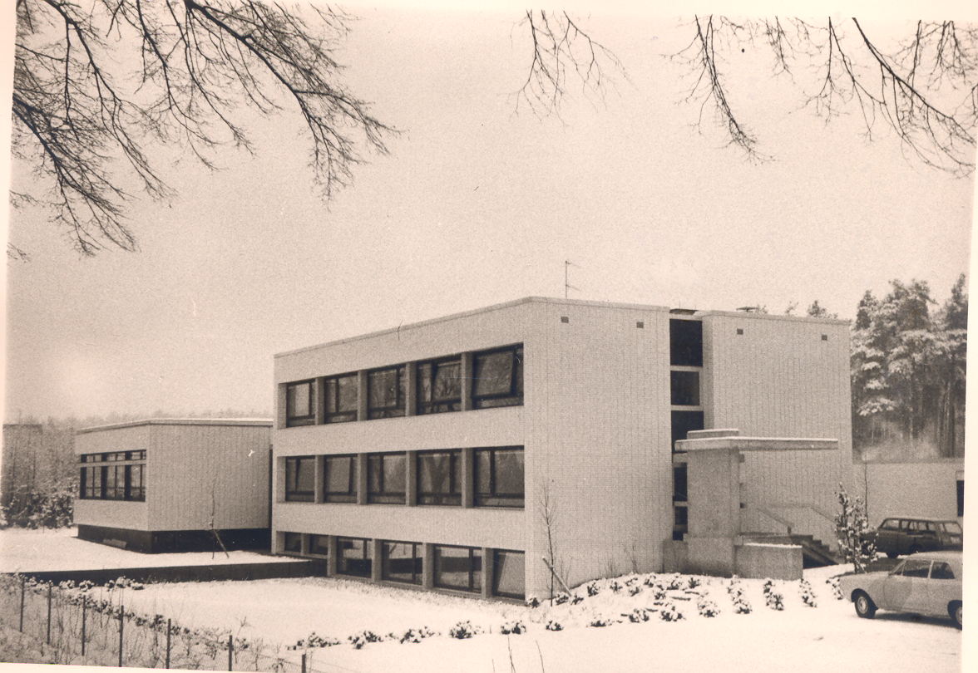
Anfänge des Tierzuchtstandortes Verden
Winter 1967 / 1968

Slide 9
Technischer Betrieb / TÜV Zertifizierung
Zertifizierung nach „TÜV PROFiCERT-plus geprüftes Rechenzentrum / Planung - Ausführung - Betrieb Stufe 3“
Zertifizierungsstufe 3 „Sehr hoher Schutzbedarf mit sehr hohen Verfügbarkeitsanforderungen“
10. August 2023
10. August 2023

Slide 10
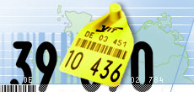
Produkte u. Dienstleistungen: Tierkennzeichnung
Alle Rinder müssen innerhalb 7 Tagen geohrmarkt und registriert sein
vit ist direkt zuständig für Niedersachsen (Ohrmarken, Tierpässe, ...)
  843 Tsd. Rinderohrmarken und Tierpässe
und übernimmt Datenverarbeitung für andere Bundesländer u. Spezies
  13,8 Mio. Bestandsohrmarken für Schweine
  163 Tsd. Bestandsohrmarken für kleine Wiederkäuer
  17 Tsd. Transponder für Equiden
Notes:
Zahlen vit Jahresbericht 2021:
Tierpässe NDS
Transpondereintragung für Organisationen

Slide 11
Zentrale Identifikation und Bewegungskontrolle
Zur allgemeinen Tierkontrolle (z.B. Seuchenbekämpfung) = alle Tiere
Unabhängige Datenbank HIT unter Verwaltung der Veterinärbehörden
vit liefert und kontrolliert Daten in HIT aus Bundesland Niedersachen
vit bekommt (Stamm-) Daten aus HIT für alle Tiere in relevanten Betrieben in ganz Deutschland für vit-eigene Tierzucht-Datenbank (z.B. alle MLP-Betriebe)
  sofern Zustimmung des Betriebes vorliegt
➔ keine (erneute) Erfassung der in HIT vorliegenden Stammdaten für Rinder für tierzüchterische Zwecke in vit-Datenbank notwendig

Slide 12
Daten in Veterinär-Datenbank HIT
Unabhängige Datenbank HIT unter Verwaltung der Veterinärbehörden
Rinder
  tierindividuelle Daten zur Erst-Registrierung
  alle Betriebswechsel = Nachverfolgbarkeit
Pferde
  Tierindividuelle Erstregistrierung
  (keine Betriebswechsel/Nachverfolgbarkeit)
Schafe, Ziegen, Schweine
  (keine tierindividuelle Registrierung)
  Bestandsmeldung zum 1. Januar jeden Jahres
  Zugänge/Abgänge als Gruppenmeldung

Slide 13
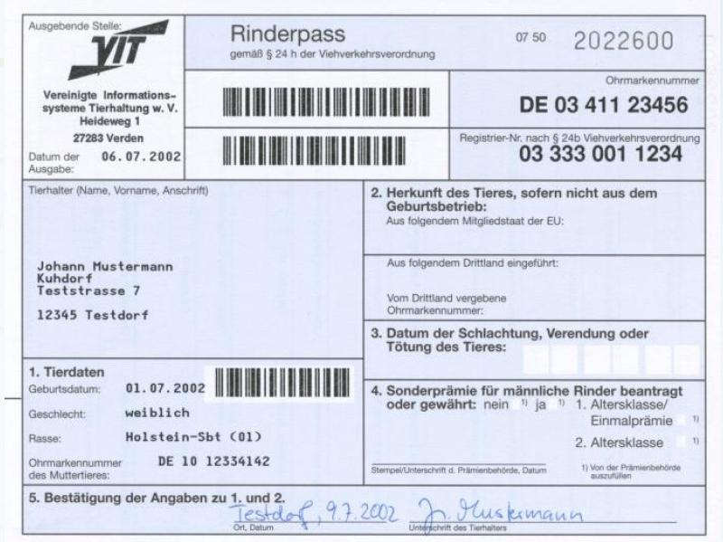
Registrierung: erfasste Basis-Daten auch als Rinderpass

Slide 14
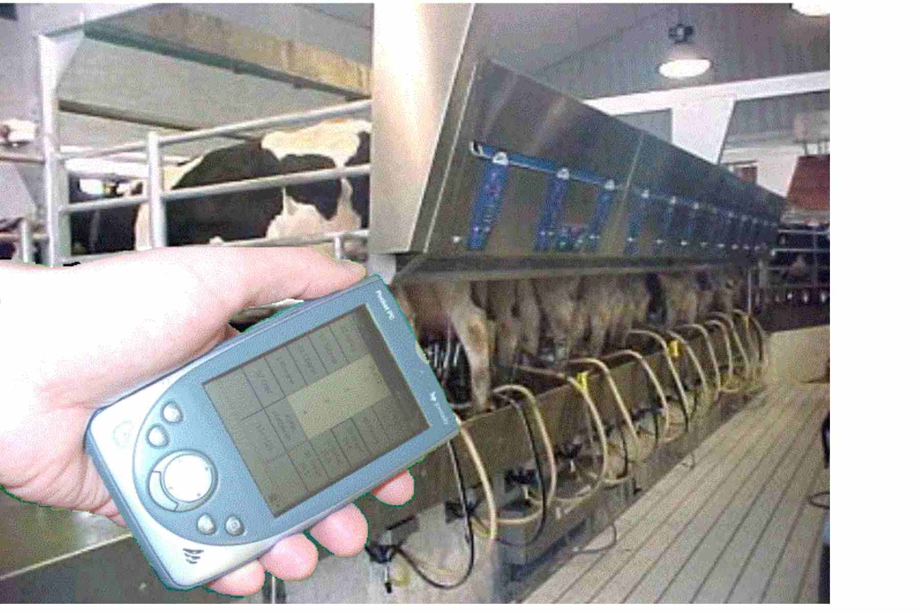

Produkte u. Dienstleistungen: Milchleistungsprüfung
Datenverarbeitung Milchkontrolle
  Jeden Monat für 1,6 Mio. geprüfte Kühe in 11 Tsd. Betrieben
  Primärdatenverarbeitung für ca. 70% aller Holsteins unter MLP
Besondere Dienstleistungen
  Programme für (mobile) Erfassung auf den Betrieben
  Programme für Labore
  Managementprogramme für Landwirte (PC, Internet, mobil)
Auf der Basis von
  ICAR (International Committee for Animal Recording) Normen
  und (strengeren/präzisierten) deutschen Anforderungen (BRS)
Notes:
Zahlen vit Jahresbericht 2021

Slide 15
Datenerhebung Milchleistungsprüfung
Erfassung von tierindividuellen Daten bei Milchrindern auf dem Betrieb:
  Milchmenge (pro Tag)
  Kalbungen (Beginn der Nr. der Laktation)
  Abgänge
  Sonstiges:
    z.B. bei neuen Kalbungen: Vater des Kalbes; Geburtsverlauf, ..
    Abgänge, Abgangsursachen
    ...
Erfassung von Betriebsdaten
  Datum /Zeit
  Prüfungsverfahren
  .....
Ziehung einer Milchprobe

Slide 16
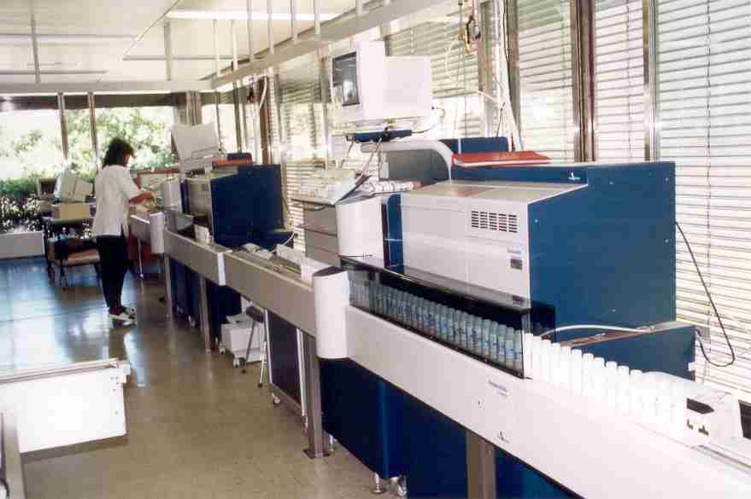
Datenerhebung im Milchlabor
Aus Milchproben, die von jedem Tier auf dem Betrieb gezogen wurden:
Im Labor werden ermittelt:
  Fett-Gehalt
  Eiweiß-Gehalt
  Zellzahl
  Harnstoff-Gehalt
  ...
anschließend Weiterleitung und zentrale Speicherung

Slide 17
Daten-Zusammenführung und Verarbeitung
Betrieb
Milchprobe
Milch-Labor
Tierdaten:
z.B. Milchmenge
Tierdaten:
z.B. Fett-%
Datenbank
Daten
Betrieb
Zuchtorganisation
Zuchtwertschätzung
Aufgaben der Datenbank:
  Zusammenführung aller Daten zu einem Tier
  Berechnungen/Auswertungen (z.B. Laktationsleistung)
    Für den Betrieb
    Für zentrale Auswertungen (z.B. Zuchtwertschätzung)

Slide 18
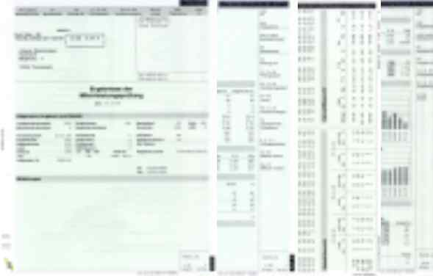
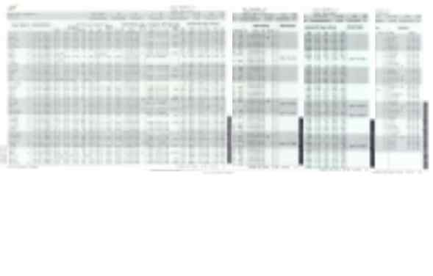
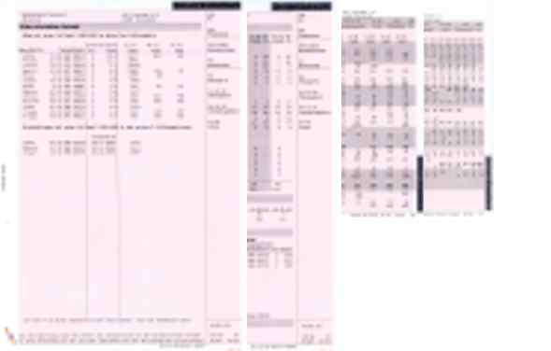
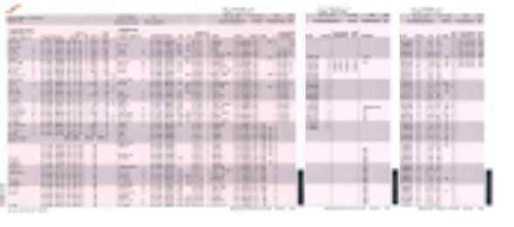
Daten für den Betrieb
Nach jeder Datenerhebung (jeden Monat)
    per Post / Fax
    als Datenfile für Betriebs-PC
  Informationen zu jedem Tier
    Tagesleistung:
      Milch-kg, Fett-%, Eiweiß-%
      Zellzahl, Harnstoff
      Vergleich zum Vormonat
    Zusammengerechnete Leistung
      Laufende Laktation, Jahr
  Betriebsinformationen
    Betriebsdurchschnitte
    Managementlisten (z.B. trocken zu stellende Kühe)
    Vergleich mit anderen Betrieben
Jahresübersicht

Slide 19
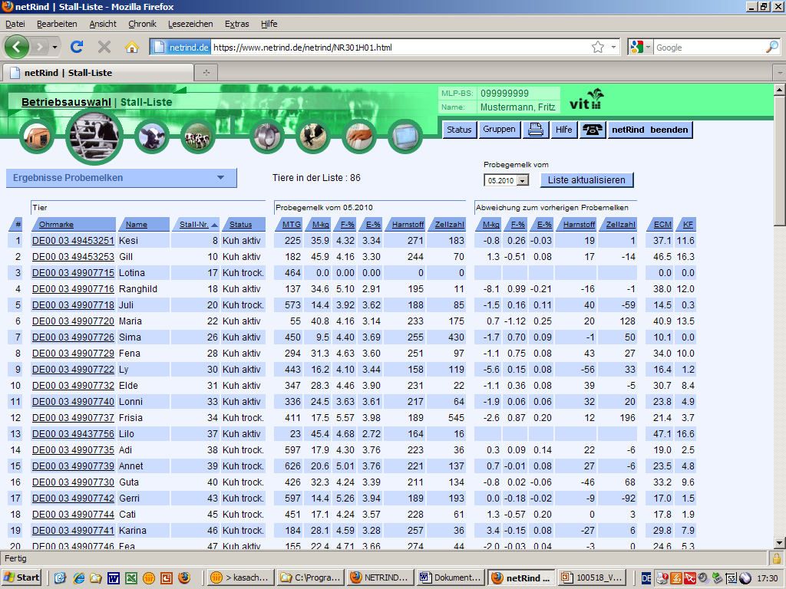
Daten für den Betrieb
Für Herdenmanagement-Programme; z.B. NetRind

Slide 20
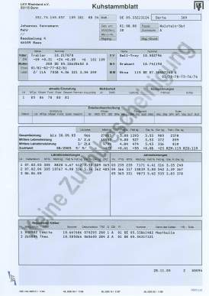
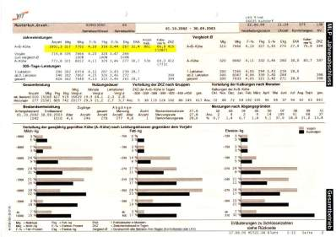
Daten für den Betrieb
Jahresübersicht

Slide 21
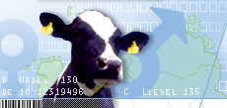
Produkte u. Dienstleistungen: Herdbuch Rinder
Herdbuch
  1,35 Mio. lebende Herdbuch-Kühe der Milchrassen in ca. 9 Tsd. Betrieben
    100% aller Herdbuch-Milchrinder (insbesondere Holsteins)
  58 Tsd. aktive Mutterkühe in 4.680 Mutterkuh-Betrieben
    100% aller Herdbuch-Fleischrinder
  Insgesamt > 100.000.000 Rinder mit Abstammung in der Datenbank
Besondere Dienstleistungen
  Programme zur Abwicklung von Auktionen und Schauen
  Mobile Erfassungsprogramme für Klassifizierer
Notes:
Zahlen vit Jahresbericht 2021:
HB-Verbände nach Betrieben und Kühen-Kühe
Fleischrinder Verteilung nach Rassen

Slide 22
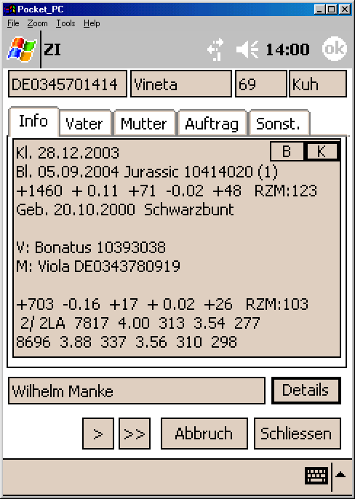
Herdbuch: Verkaufs- und Schaumanagement
Anmeldung und Verwaltung der Tiere von
  Auktionen
  Schauen
  Exporten
Vorbereitung der Veranstaltungen
  Veterinärabwicklung
  Verkaufsunterlagen (Zuchtbescheinigungen, Tierlisten, etc.)
  Vorlagen für Kataloge und Beschickerverzeichnis
  Bereitstellung der Daten für Abrechnungsprogramme
Abrechnungsprogramme für Tierverkäufe
  Käufer- und Verkäuferabrechnung
  Statistiken für Presse etc.
  Fakturierung
  Schnittstellen zur Buchhaltung
  Übernahme Verkaufsdaten in die Datenbank des VIT
Programme für Außendienstmitarbeiter/Zuchtinspektoren

Slide 23
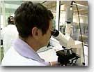
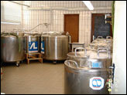
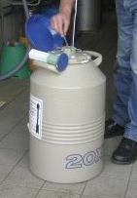
Produkte u. Dienstleistungen: Besamungsdatenverarbeitung
Besamung
  Registrierung von 2.2 Mio. Erstbesamungen/Jahr (ca. 4,5 Mio. Gesamtbesamungen)
  Alle Belegungen aller MLP-Tiere werden registriert
  Bei der Mutter (vor 9 Mo.) registrierte Besamungen für väterliche Abstammung
Besondere Dienstleistungen
  Vollständige Datenverarbeitung für Besamungsorganisationen von Spermaherstellung, über Lagerung u. Verkauf bis Insemination
  Programme für Besamer und Tierärzte (PC, mobil)
  Internetprogramm für Besamungs-/Deck-Meldungen durch Landwirte
Notes:
Zahlen vit Jahresbericht 2021:
Biologische EB

Slide 24
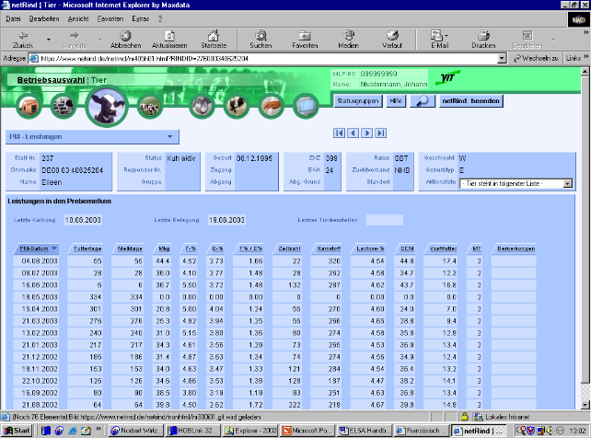
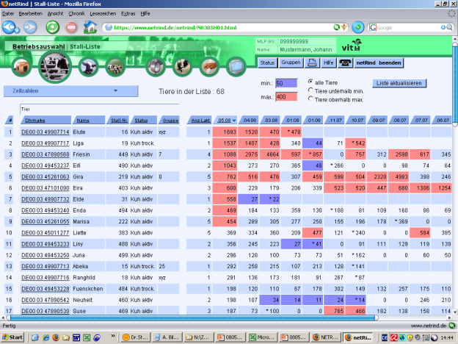
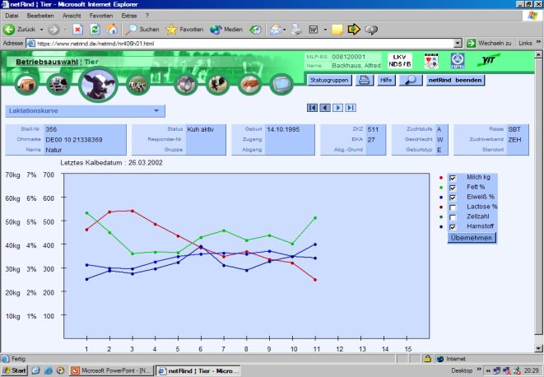
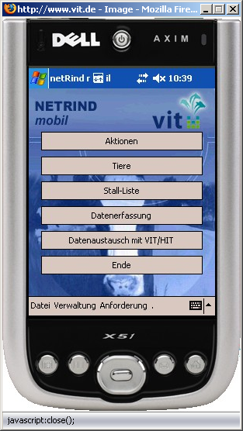
Produkte u. Dienstleistungen: Service für Landwirte
netRind:
Online Herdeninformations- und Management-Programm
Online-Zugang zu allen Herdendaten
Individueller Listen-/Anzeige-Generator
Landwirt kann als Administrator anderen Zugang einrichten (z.B. Fütterungsberater, Tierarzt, ...)
Mobiler Zugriff über PDA
Datenerfassung über PC oder PDA

Slide 25
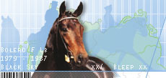
Produkte u. Dienstleistungen: Pferdezucht
Zuchtbuchführung für 22 regionale Zuchtverbände
  67.238 Zuchtstuten
  34.842 Züchter
Notes:
Zahlen vit Jahresbericht 2021:

Slide 26
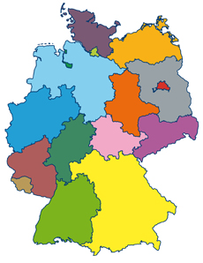


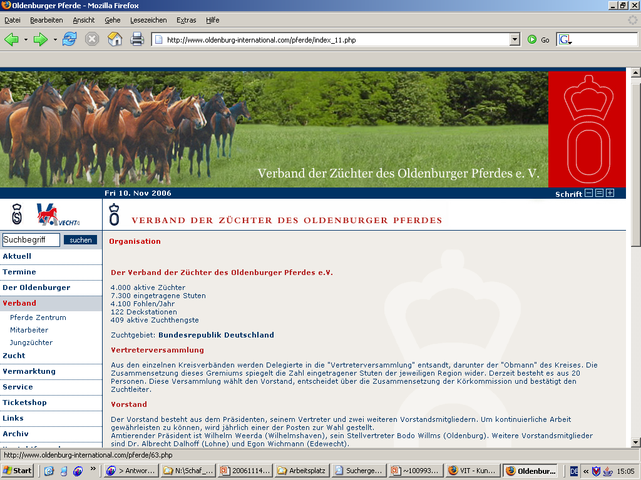
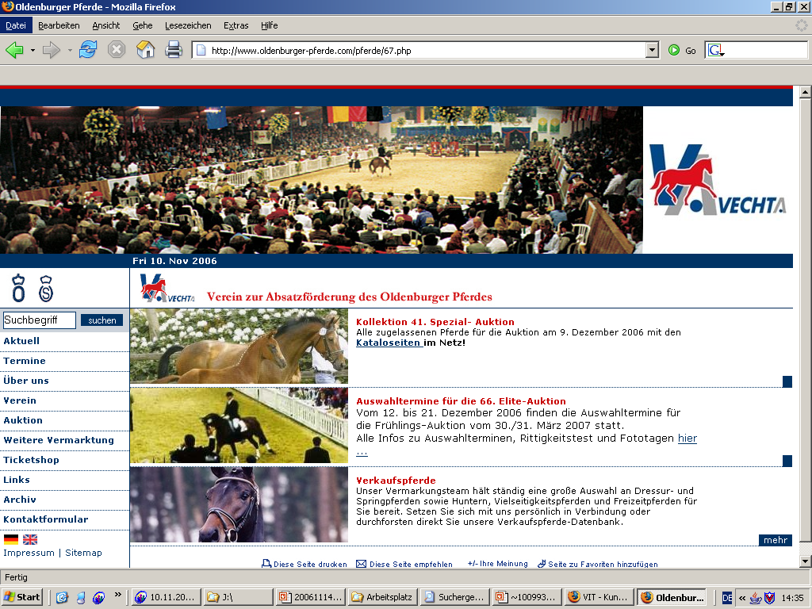
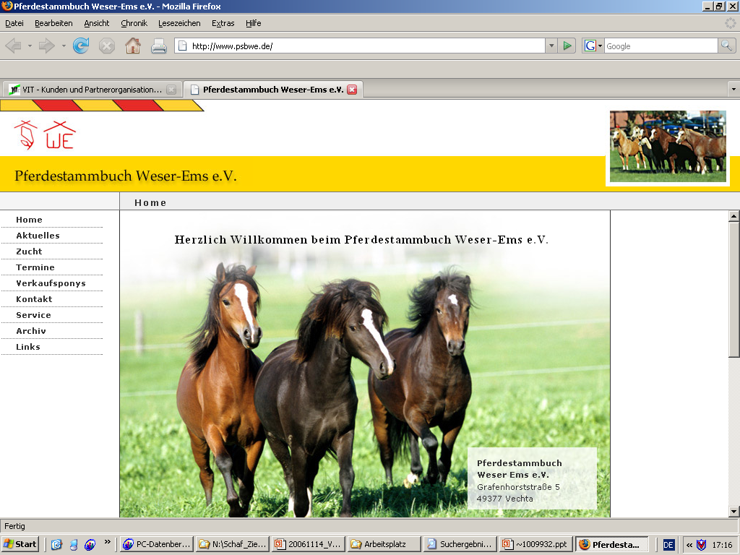













Struktur der Nutztierzucht am Beispiel Pferdezucht
Zuchtbuchführung für 22 Organisationen
Notes:
Zahlen aus vit-Jahresbericht 2021 (S. 71)

Slide 27
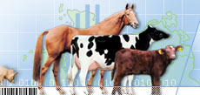
Produkte u. Dienstleistungen: Andere Tierarten
Schweine
  Auswertung Mastprüfungsanstalten
  Betriebswirtschaftliche Auswertung “Ferkelproduktion”
    153.374 Würfe/Jahr
  Betriebswirtschaftliche Auswertung “Schweinemast”
    560.899 Schlachttiere/Jahr
  Zuchtwertschätzung Mastleistungsmerkmale
Schafe/Ziegen
  Herdbuchführung (Schafe: 89 Ras., 1.0 Mio. Tiere; Ziegen: 32 Ras., 155.000 Tiere)
  Milchleistungsprüfung, Zuchtwertschätzung
Notes:
Zahlen vit Jahresbericht 2021:
Gelieferte Würfe/Mastschweine

Slide 28
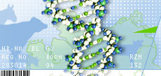
Produkte u. Dienstleistungen: Zuchtwertschätzung
Zuchtwertschätzung klassisch (Eigen-/Nachkommenleistungen)
  Milchrinder (Holstein, Red Holstein, Angler/Rotvieh, DN, DSN, Jersey)
  Fleischrinder (11 Rassen)
  Pferde: Merkmale Springen/Dressur (15), Exterieur (12)
  Schweine (Mastleistungsmerkmale)
  Schafe (Fruchtbarkeit, Mastleistung, Exterieur)
  (Hunde/Retriever: Ellbogen-Dysplasie und Hüftgelenks-Dysplasie)
Zuchtwertschätzung genomisch (Basis SNP-Typisierungen)
  Zentrale Genom-Datenbank
  genomische ZWS für Holstein, Red Holstein
Besondere Dienstleistungen
  Internetbasiertes Anpaarungsprogramm BAP

Slide 29
Datenfluss in der Milchviehzucht
HIT-Datenbank
Identifizierung
& Registrierung
- Herde - Geb.dat. - Geburtsverlauf
- LOM - Mutter - Geschlecht
Besamung
(der Mutter)
- Besamungsbulle
- Besamungsdatum
Milchkontrolle
- Milchleistungsinformationen
- Bedeckungen - Abgangsgründe
Daten-Konsolidierung & Verifizierung
Herdbuch
- Exterieurdaten
- Verkaufs- & Schaudaten
Zuchtwert-
schätzung
- 56 Einzel-Merkmale
- Zusammenfassende Indizes

Slide 30
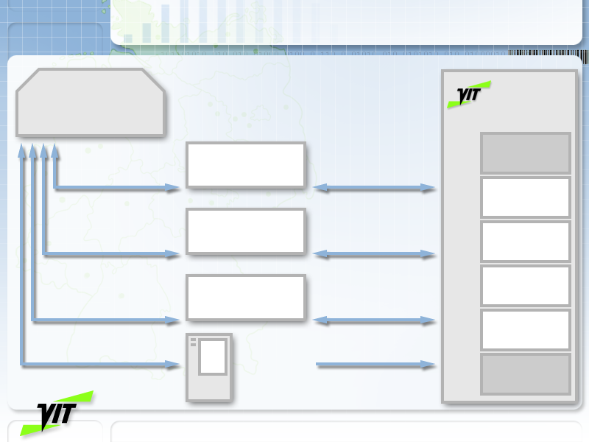






Dienstleister für Rinderzuchtorganisationen
Datenbank-
system
Rind
landwirtschaftlicher
Betrieb
Genom-
Datenbank
Milchleistungsprüfung
Tierregistrierung
Zwischenberichte
Jahresabschluss
Kontrollverband
Leistungs-
prüfung
Exterieurbeurteilung
Tierverkäufe
Herdbuchführung
Verkaufsabwicklung
Herdbuch
Zuchtverband
Besamung
Besamung
Bedeckung
Besamungsdaten
Rechnungswesen
Besamungsstation
Fakturierung
Tierregistrierung
Herkunfts-
sicherung
HI-Tier,
Sanitel
Tierregistrierung
Zuchtwert-
Schätzung

Slide 31



Danke für Ihre Aufmerksamkeit !
Bitte Fragen und Diskussion
Service & Daten aus einer Quelle

